Slide 1


Slide 2
Inleiding
Vorige keer:
Holland en Nederland
Kritieke stations
Visualisatie
Scorefunctie

Slide 3
Scorefunctie
S = p*10000 - (t*20 + min/10)
p = percentage bereden kritieke verbindingen
t = aantal treinen
min = aantal door alle treinen gereden minuten

Slide 4
Methode
Random
Kies random verbinding
Doe dit tot de tijd verstreken is
Doe dit tot treinen op zijn

Slide 5
Methode
Greedy
Vind kortste kritieke verbinding
Kijk links en rechts
Wat is de kortste kritieke verbinding?

Slide 6
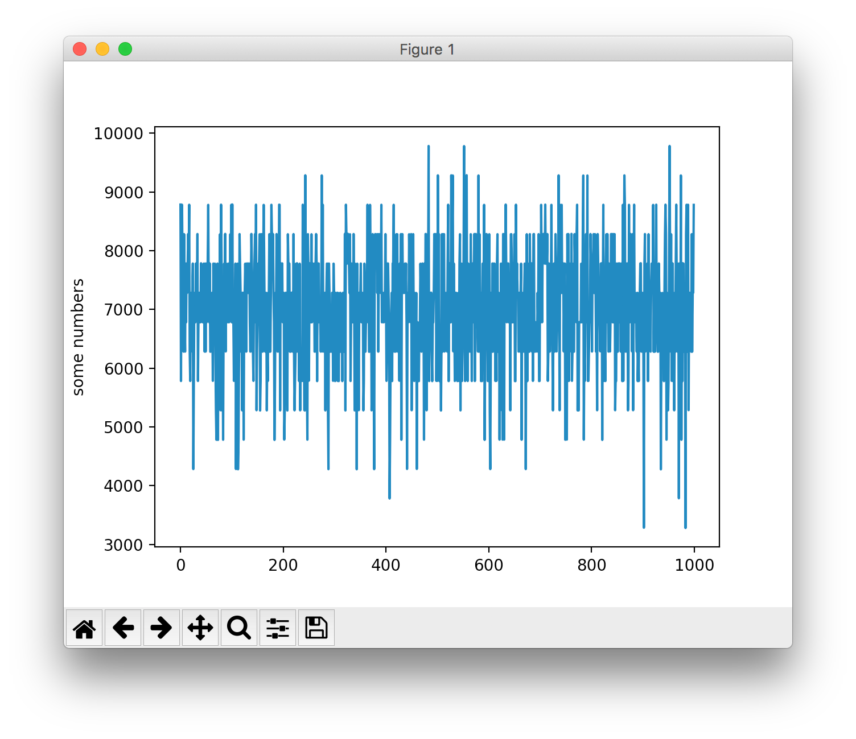
Resultaten
Random:
Score van 9723
(en 4020)
(en 7363)
(en... You get the picture)

Slide 7
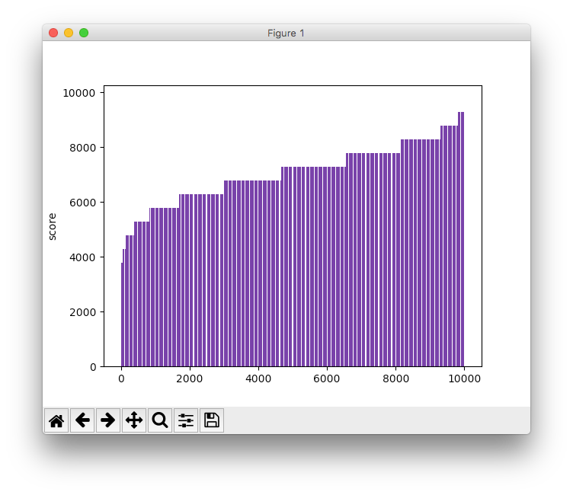

Slide 8
Resultaten
Greedy
Score van… 5337

Slide 9
Conclusie en discussie
Greedy oplossing valt wat tegen, maar er is hoop!

Slide 10
Hill Climber!
Volgende stap: iteratief algoritme
Verbeteren resultaat greedy en random
Vergelijken

Slide 11


